Slide 1
§4.6 转动惯量张量 欧拉动力学方程
在这一节中,我们要讨论的是刚体的定点转动的动力学问题.
1. 分析刚体定点转动动力学问题的基本思路
(1) 已知的条件是什么?最终要求的结果是什么?
就刚体定点转动动力学问题而言, 已知的条件是: 作定点转动刚体的质量几何分布, 以及刚体所受到的力及其几何分布.
最终要求的结果是: 用欧拉角来描述刚体的运动规律, 即求出三个欧拉角的运动微分方程, 最后解出φ(t)、θ(t)、ψ(t)的表达式.

Slide 2
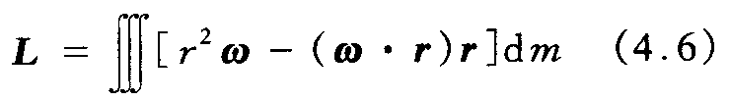
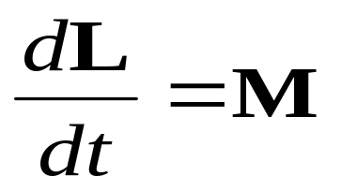
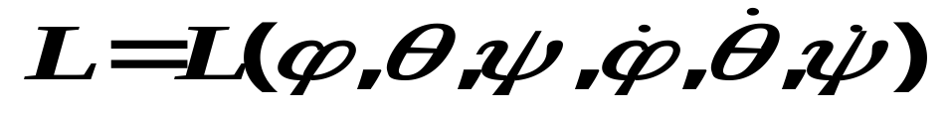
(2) 求刚体定点转动动力学方程的两种方法
A. 牛顿力学方法
将刚体的定点转动角动量L用欧拉角及其对时间的微商表示, 代入角动量定理, 即可求得定点转动的动力学方程．

Slide 3
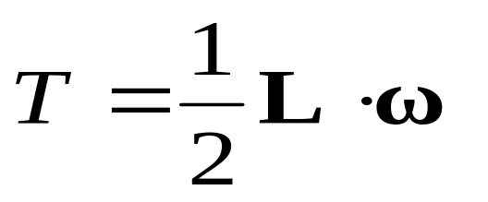
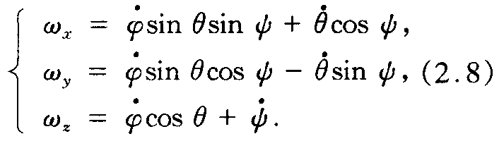
B. 拉格朗日方程方法
将刚体定点转动的动能T用欧拉角及其对时间的微商表示, 写出刚体的拉格朗日函数, 代入拉格朗日方程即可求得定点转动的动力学方程．
(4.7)
角动量

Slide 4
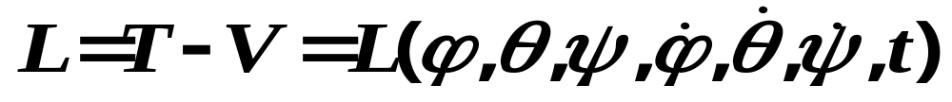
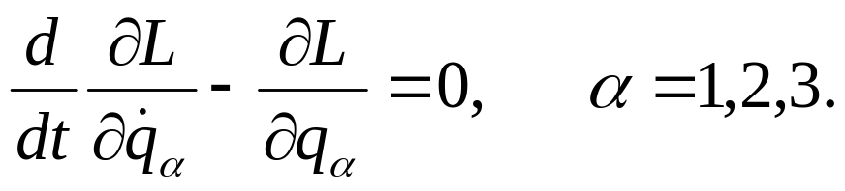
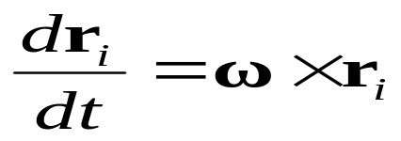
拉格朗日函数
拉格朗日方程
* 关键是如何计算刚体的定点转动角动量L?
(3) 采用什么坐标系来讨论刚体定点转动角动量?
采用固定在刚体上的Oxyz动坐标系, 这样r_{i}是常模矢量, 对时间的导数可用下式求出.

Slide 5
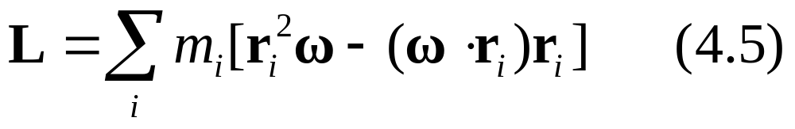
2. 转动惯量张量
(1) 什么是张量?
张量是数学上的概念. 从形式上粗略地说, 张量就是含有多个分量, 而各分量是按照下标依次变化的量. 例如, 标量没有下标, 就是零阶张量; 矢量含有一个下标, 就是一阶张量; 而定点转动惯量含有9个分量, 用两个下标描述, 是二阶张量, 可以用二维矩阵表示.
(2)角动量L在Oxyz坐标系中的分量形式

Slide 6
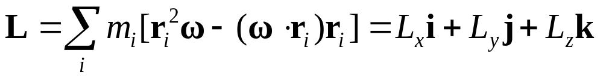
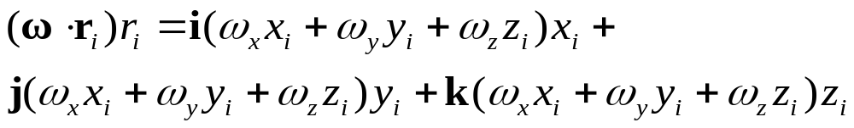
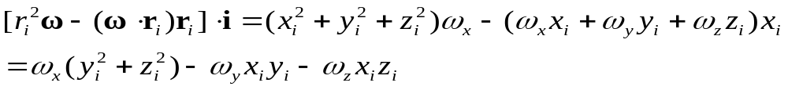
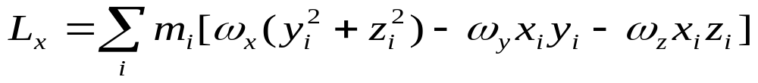
将角动量L由矢量形式展开为分量形式
x分量(标量)表达式

Slide 7
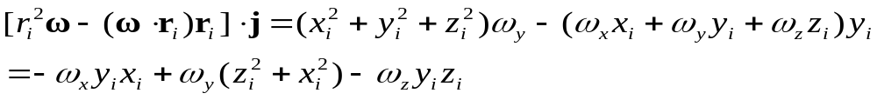
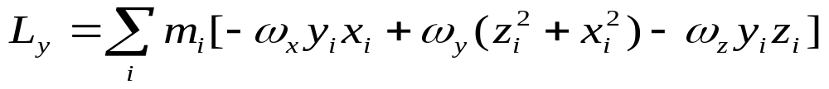
y分量(标量)表达式

Slide 8
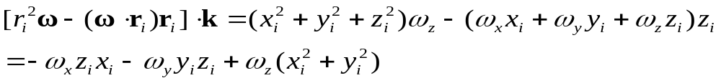
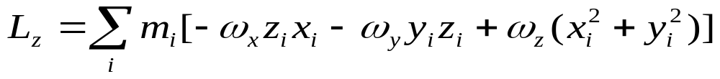
z分量(标量)表达式

Slide 9

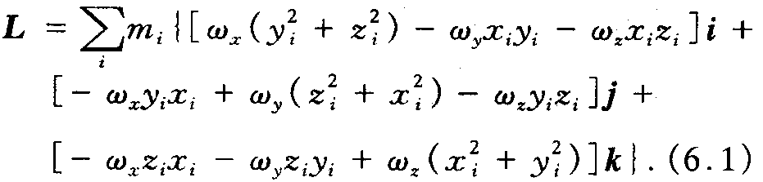
将角动量L由矢量形式展开为分量形式

Slide 10
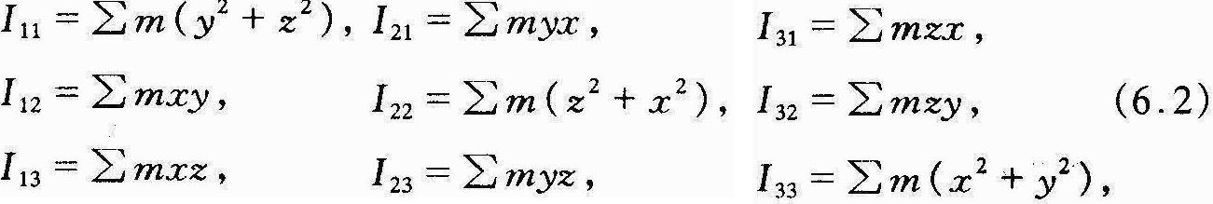
(3) 引进I_{αβ}元素

Slide 11
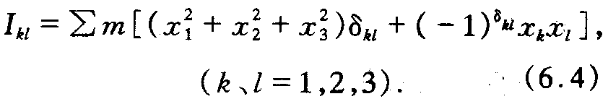
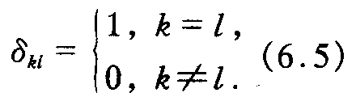
如果将x,y,z改用x₁,x₂,x₃表示, 则(6.2)的I元素定义式可统一表示为:
式中

Slide 12
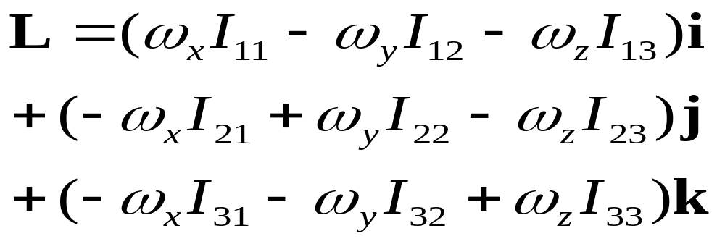
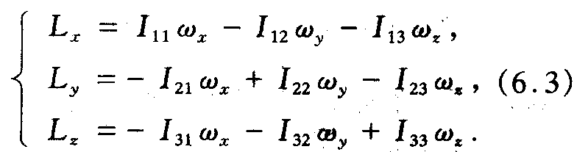
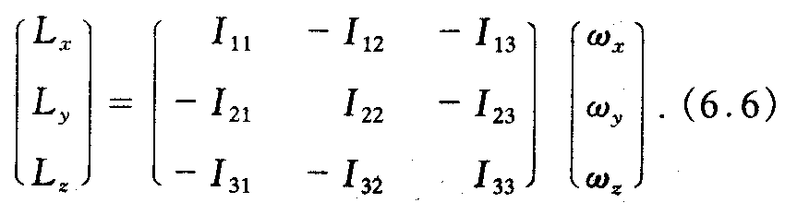
可将(6.1)写成
写成矩阵形式

Slide 13
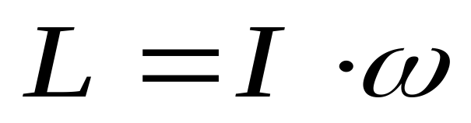
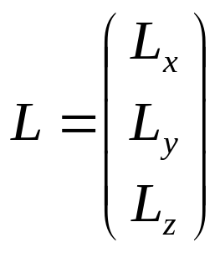
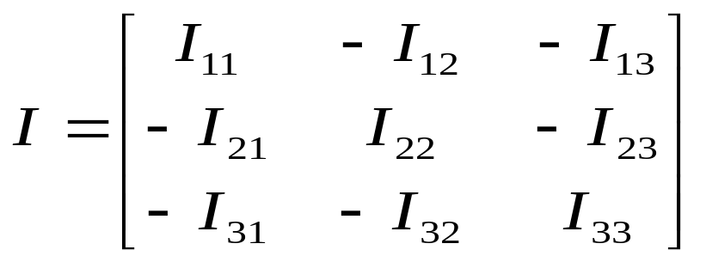
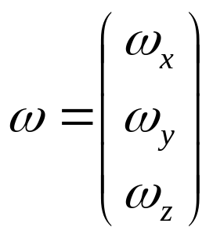
(4) 转动惯量的定义及物理意义
(6.6)式可写成算符表达式
式中L为角动量矢量,ω为角速度矢量,I为转动惯量(二阶张量),矩阵表示为:

Slide 14
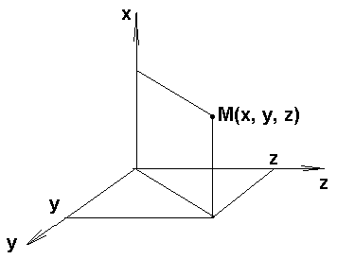
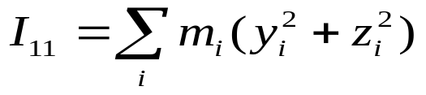
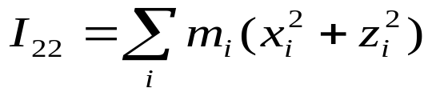
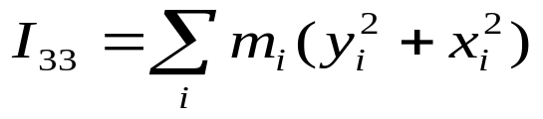
转动惯量I的矩阵是实对称矩阵, 只有六个独立元素. 其中三个对角元素 I₁₁、I₂₂、I₃₃ 分别是刚体绕x轴、 y轴、 z轴的定轴转动惯量, 而I₁₂ 、I₂₃ 、I₃₁称为惯量积.

Slide 15
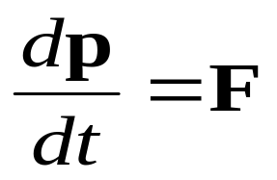
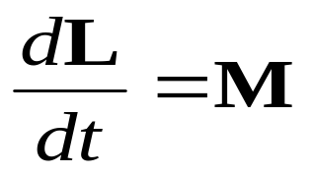
转动惯量的物理意义:
平 动
质量 m (标量)
速度 v (矢量)
动量 p=mv (矢量)
动量定理
转 动
转动惯量 I (二阶张量)
角速度 ω (矢量)
角动量 L=I.ω (矢量)
角动量定理
转动惯量是对物体转动时惯性的量度, 对应量度平动时惯性的质量.

Slide 16
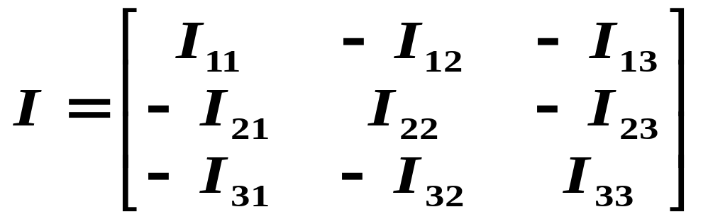
转动惯量是对物体转动时惯性的量度, 是表征物体转动时整体惯性的量度参数, 是物体本身的物理属性, 只与物体本身的质量分布有关, 与坐标系无关.
转动惯量张量是其数学属性, 矩阵则是给定坐标系中张量的表示.

Slide 17
3. 惯量主轴
(1) 惯量矩阵是转动惯量张量的数学表示形式
惯量矩阵I有9个元素, 是实对称矩阵, 只有6个独立元素. 其中对角元素I₁₁,I₂₂,I₃₃分别是刚体绕x轴、y轴、z轴的转动惯量,非对角元素I₁₂,I₂₃,I₃₁称为惯量积, 惯量矩阵是转动惯量张量的数学表示形式.
(2) 惯量矩阵可以通过坐标系的旋转变换成对角矩阵.
由线性代数可知, 一个实对称矩阵总可以通过正交相似变换对角化. 惯量矩阵是实对称矩阵, 可以通过坐标系的旋转变换成对角矩阵. 这样在新坐标系中, 惯量矩阵I中的三个惯量积都为零, 只有主对角线上的三个对角元素不为零, 分别是刚体绕三个新坐标轴的转动惯量. 于是L和ω的关系大大简化, 定点转动的动力学方程也就简单了.

Slide 18
(3) 惯量主轴及利用刚体对称性的简便求法
若坐标系中惯量矩阵三个惯量积都为零, 则其坐标轴称为刚体的主轴, 或惯量主轴. 因此实对称的惯量矩阵通过坐标系旋转变换成为对角矩阵, 所对应的新坐标轴就是惯量主轴.
可利用均匀刚体的对称性来确定惯量主轴.

Slide 19
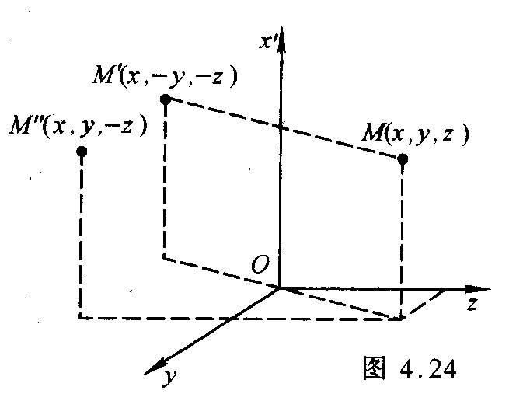
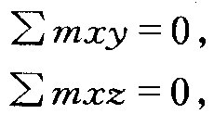
如图4.24所示, 设x轴是刚体的对称轴, 那么对于此刚体上的任一个质点M(x,y,z), 必有另一个质点M’(x,-y,-z)与之对应,
因此
即: x轴是惯量主轴, 所以
结论1: 均匀刚体的对称轴必为惯量主轴.

Slide 20

同理, 如果刚体有对称面Oxy平面, 则对于任一点M(x,y,z), 必有另一点M”(x,y,-z)与之相对应,
因此
即z轴为惯量主轴, 它是和对称面Oxy平面垂直的, 所以
结论2: 垂直于均匀刚体对称面的轴线也一定是惯量主轴.

Slide 21
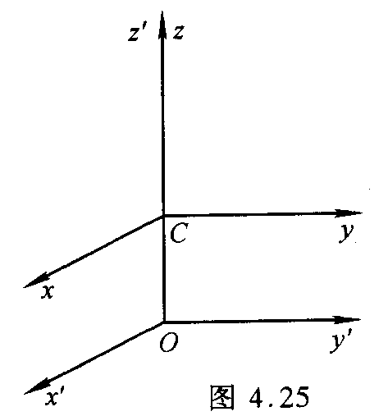
4. 中心惯量主轴
以质心为坐标原点的惯量主轴称为中心惯量主轴. 可以证明: 在中心惯量主轴延线上取平行坐标系, 新的坐标系仍是惯量主轴．
如图4.25所示, C为刚体质心, Cxyz的三个坐标轴为刚体三个惯量主轴. 根据惯量主轴的定义,

Slide 22
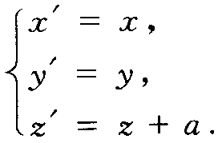
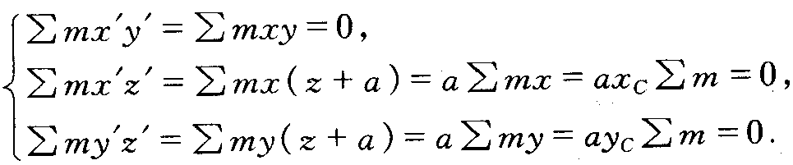
现在取一个新的坐标系Ox’y’z’, 坐标原点在Cxyz系的z轴延线上, CO=a, x’和y’和原来的坐标轴平行, 这两个坐标系之间的关系为:
利用上式, 在新的坐标系Ox’y’z’中计算刚体的三个惯量积得:

Slide 23
这就证明了三个新的坐标轴Ox’y’z’仍是惯量主轴. #
注意: 刚体的对称轴一定是惯量主轴, 但惯量主轴不一定是对称轴, 即使对于均匀的有规则的刚体也是如此.

Slide 24
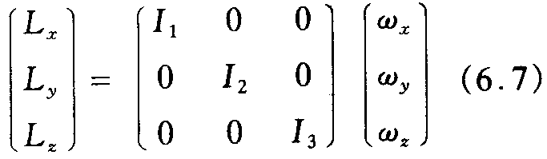

5. 惯量主轴坐标系中的欧拉动力学方程
(1) 刚体在惯量主轴坐标系中的角动量
矩阵方程形式
矢量方程形式
(2) 刚体在惯量主轴坐标系中的动能

Slide 25

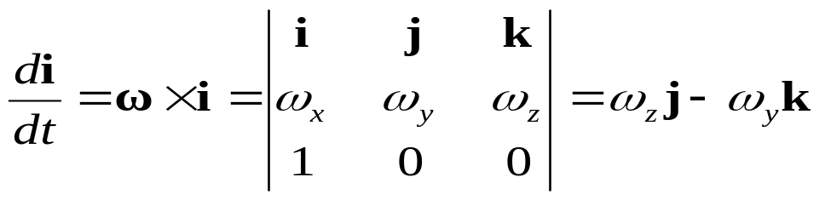
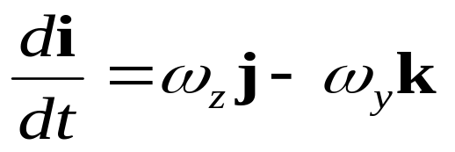
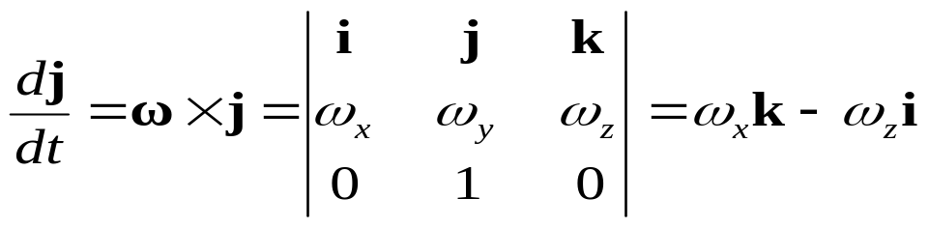
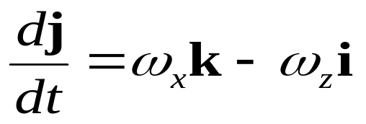
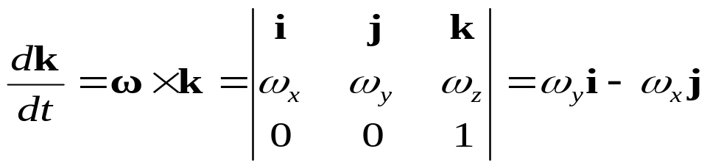
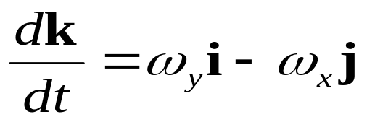
(3) 惯量主轴坐标系中的欧拉动力学方程
因为动坐标系中三个基矢i, j, k为常模矢量, 根据(3.3)式可求得:

Slide 26
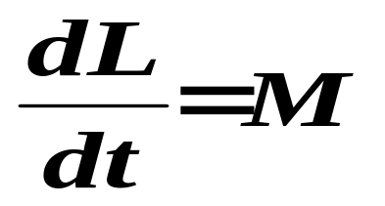

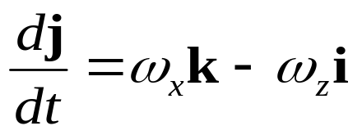
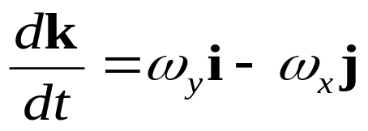

将 代入
得到
已有
代入得到欧拉动力学方程

Slide 27
欧拉动力 学 方 程
欧拉运动学 方 程
从中消去角速度就可得到3个对欧拉角为二阶的非线性常微分方程, 它们就是刚体定点转动动力学方程的具体形式．

